Slide 1

Міністерство освіти і науки України
Хіпі
Підготувала:
ліцеїстка 42 групи
ПМЛ
Тачинська Ю.І.
м.Івано-Франківськ
2013

Slide 2
Зміст
Хто такі хіпі?
Історія виникнення хіпі
Хіпі в Україні
Шипіт
Музика хіпі
Фільми хіпі
Книги хіпі

Slide 3

Хто такі хіпі?
Хі́пі (ще: Хіппі, Гі́пі, англ. hippie, hippy) — міжнародний молодіжний рух, виник у 1965 році у Сан-Франциско у контексті лібералізації і демократизації традиційного суспільства, один з найяскравіших проявів контркультури, мав пацифістське забарвлення, склав великий вплив на мистецтво, особливо рок-музику, з ним пов'язані такі поняття, як сексуальна революція, психоделічна революція. Занепав на початку 1970-их років, перетворившись на одну з субкультур. Був одним із символів епохи. Його учасники називали себе «Поколінням квітів, Дітьми квітів, Love Generation».

Slide 4
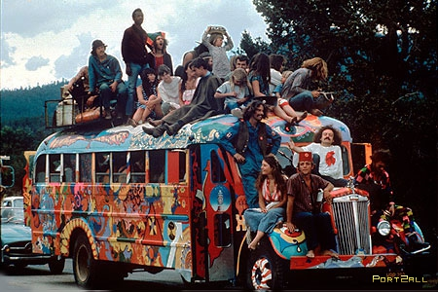
Історія виникнення хіпі
Імпульсом у розвитку контркультури, що спричинився до появи хіппі, стала поїздка письменника Кена Кізі з комуною Merry Pranksters (Приколісти) розфарбованим автобусом у липні 1964 з містечка Ла Хонда в Каліфорнії до Нью-Йорка, і початок активних військових дій США у В'єтнамі в лютому1965 році.

Slide 5

У вересні 1965 у Сан-Франциско поширився термін hippie щодо нової хвилі молодіжної контркультури, базованої на попередній тенденції хіпстерів, котра зосередилася у кварталі на перетині вулиць Хейт та Ешбері, де виникають комуни, подібно до комуни Кена Кізі в Ла Хонді. До нового руху вливається біла молодь, котра походила з середнього класу, заперечувала споживацький характер консервативного суспільства, насильство. Поширюються заклики до єднання з природою. Від початку контркультура хіпі була пов'язана з наркотичними впливами, зокрема ЛСД, котра на той час ще перебувала в рамках закону, антивоєнними студентськими осередками, цитаделлю яких від 1964 став університет у Берклі біля Сан-Франциско, і політичною діяльністю американських нових лівих. В ході студентських маніфестацій у Берклі восени 1965 один із гуру хіпі Аллен Ґінсберґ проголосив гасло Flower Power (Влада квітів).

Slide 6
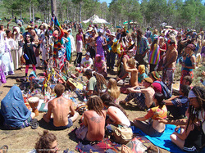
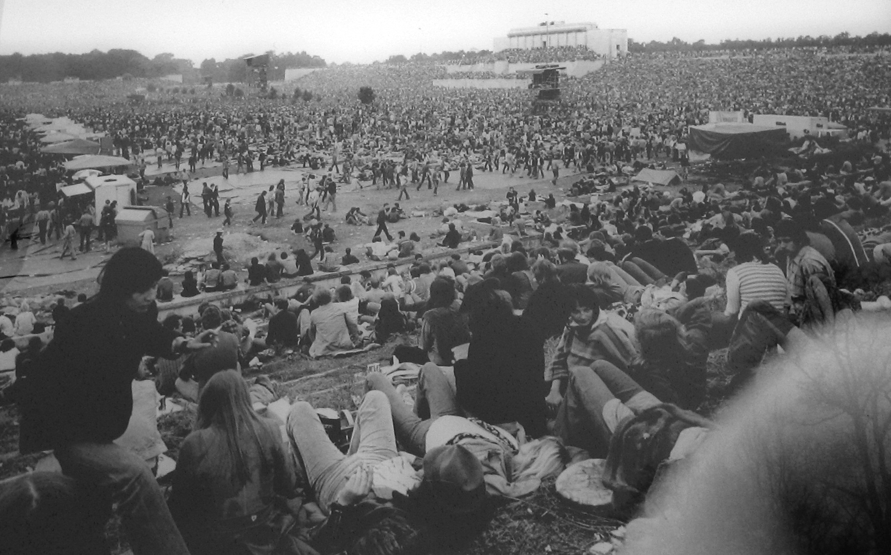
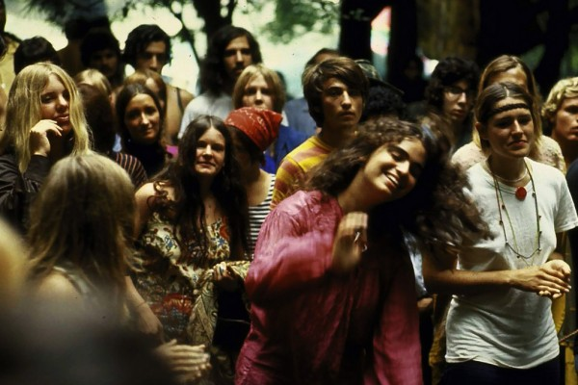
Проте наприкінці 1966 року, після поразки нових лівих на виборах губернатора Каліфорнії і до Конгресу США, в середовищі хіпі поширюються настрої втечі від суспільства (вони називали це «жити за межами катастрофи»), захоплення наркотиками. Героєм стає професор Тімоті Лірі з його пропагандою ЛСД, як засобом досягнення всезагальної любові і миру. 14 січня 1967 в Ґолден Ґейт парку у Сан-Франциско відбувся грандіозний фестиваль хіпі під назвою Human Be-In, організованийАлленом Ґінзберґом, який зібрав близько 30 тисяч молоді. Після цього рух стрімко поширюється в американських містах. На Пасхальні канікули 1967 почалося масове паломництво підлітків до Сан-Франциско, що вилилося у Літо Любові 1967 року. Хітом сезону стала пісня If you're going to San Francisco у виконанні Скотта Маккензі.

Slide 7
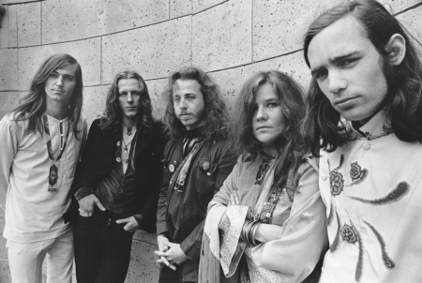
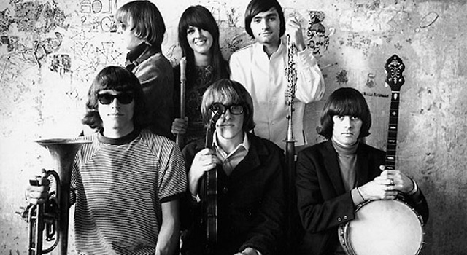
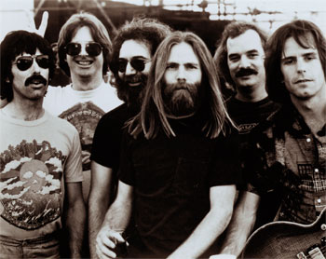
Виникає специфічний музичний стиль психоделік (рок-групи Grateful Dead, Jefferson Airplane і Big Brother And Holding Company, з якими починає виступати Дженіс Джоплін). Кумирами молоді стають Джимі Хендрикс і Джим Моррісон. Контркультура хіпппі поширюється по світу. Під її впливом Beatles записують свій найкращий альбом Sgt Pepper's Lonely Hearts Club Band - один з найкращих зразків стилю психоделік, і сингл All You Need Is Love, котрий також стає хітом 1967 року. Поряд із захопленням індіанською автентикою і християнськими течіями, поширюються східні вчення буддизм, кришнаїзм.

Slide 8




Сформувався типовий зовнішній вигляд хіпі - довге волосся, бороди, амулети, браслети, довгі сукні з індіанськими узорами, екзотичний подяг яскравих «психоделічних» барв. Гаслами стають Love, Peace, Freedom («Любов, мир, свобода»), Sex, Drugs & Rock'n'roll, <<секс, наркотики, рок-н-ролл>>, Turn In, Turn On & Drop Out, <<налаштуйся, врубайся і випади>>, Make love not war («займайтеся коханням, а не війною»). Своїм символом хіпі, подібно до інших тогочасних лібертіанських рухів, обрали пацифік, запозичений у пацифістів.

Slide 9


Хіпі в Україні
Найбільшою в Україні була хіп-тусовка у Львові, де традиційними були орієнтація на Захід і демократичні цінності. Перші розрізнені групи хіпуючої молоді були об'єднані у1968-1970 В'ячеславом «Шарніром» Єреськом. Учасники групи Шарніра збиралися напівтаємно на місці польського Цвинтаря Орлят біля Личаківського цвинтаря. З їхнього середовища вийшов перший з відомих маніфестів хіппі, також вони започаткували культ Джимі Хендрикса у Львові, зразу після його смерті у вересні 1970 року. Проте у листопаді 1970-го Шарнір, який, окрім пацифізму, захоплювався ще й нацистською автентикою і трофейною зброєю, був арештований.
У 1970-их роках головним місцем збору став Святий Сад, де зосереджувалися учасники рок-групи Супер Вуйки (лідер Ілько Лемко), відбувалися хіп сейшни. Один із них, пов'язаний з культом Хендрикса, вилився у стихійну демонстрацію у Львові 17 вересня 1977 року.
У середовищі львівської хіпової тусовки у 1976 виникла перша на терені СРСР байкерська група Ігоря «Пензеля» Венцславського. З нього вийшли письменники і поетиВолдмур Яворський, Валерія Славникова, «Звёздный», художники Олена Бурдаш, «Дем», Орест Макота.

Slide 10
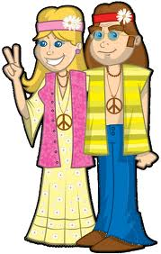
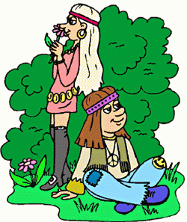
В ті часи хіппі у Львові, в тому числі і російськомовні, зі симпатією ставилися до учасників національно-визвольної боротьби УПА, оскільки їх теж «пресувала» радянська державна система. З початком Перебудови в середовищі львівських хіппі також з'являються спроби переосмислити ідеологію і, як колись Еббі Гоффман, політизувати рух. У 1987 у Львові з'являється маніфест «Ідеологія радянських хіппі. 1967-1987» Аліка Олісевича, де чітко наголошено на потребі громадянських акцій. 20 вересня 1987група Аліка Олісевича провела у Львові першу в УРСР демонстрацію під політичними лозунгами і в жовтні 1987 перетворилася на пацифістську, згодом правозахисну групу Довіра (1987-1990).
Цій темі присвячені матеріали, опубліковані в альманаху Хіппі у Львові (2011; 2012).

Slide 11
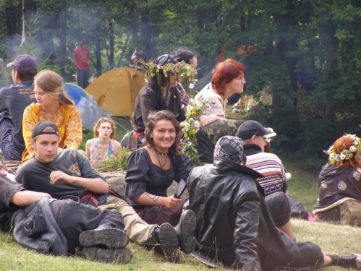
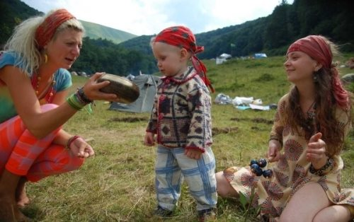
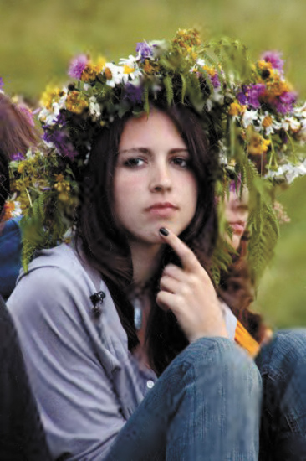
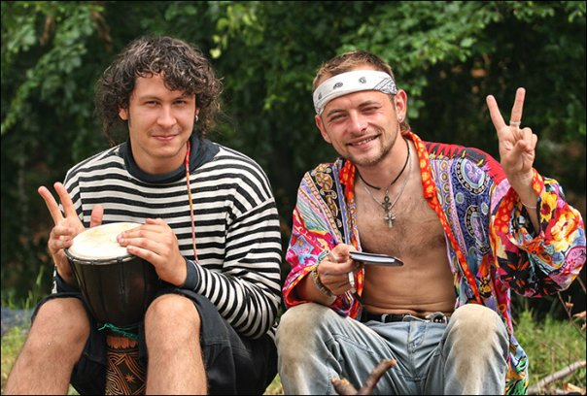
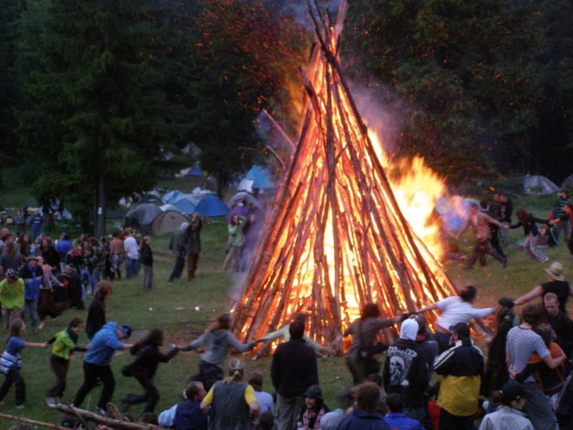
Шипіт
Після того, як збори на Ґауї у 1992 припинилися внаслідок розвалу Союзу, такі міжнародні сейшни почали проводити в Україні. У 1993 році біля водоспаду Шипіт (щорічне неформальне зібрання) у Карпатах зібралися хіпі з Ужгорода, Львова, Москви та інших міст колишнього СРСР. Організаторами були Володимир «Ноні» Єсаулов (1961-2001) з львівської хіп-тусовки і Олександр «Чарлі» Пензель з Ужгорода. Відтоді щороку на свято Івана Купала тут збираються хіппі і представники інших субкультур не тільки з СНД, а й зі всієї Європи.

Slide 12
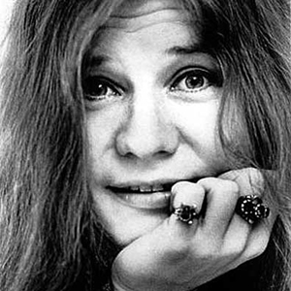
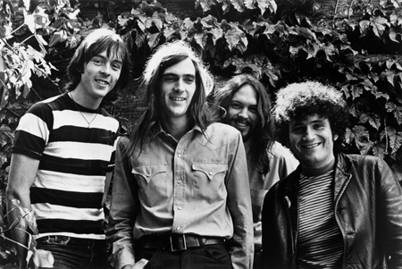
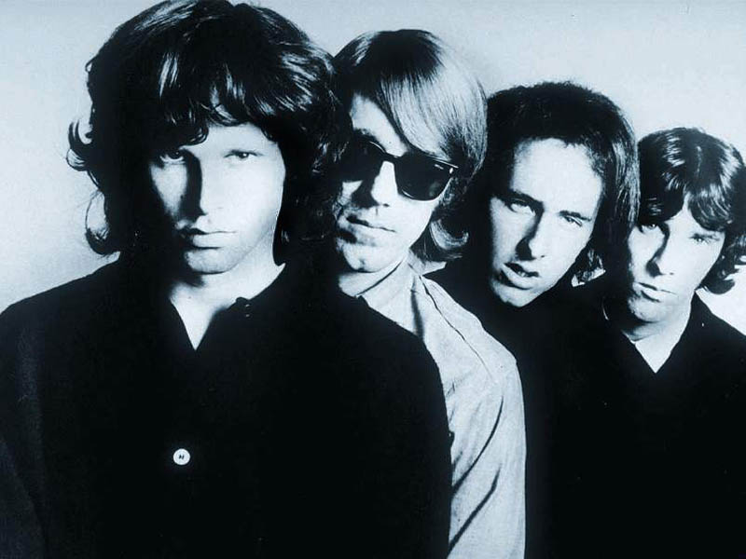
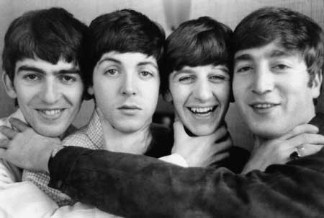
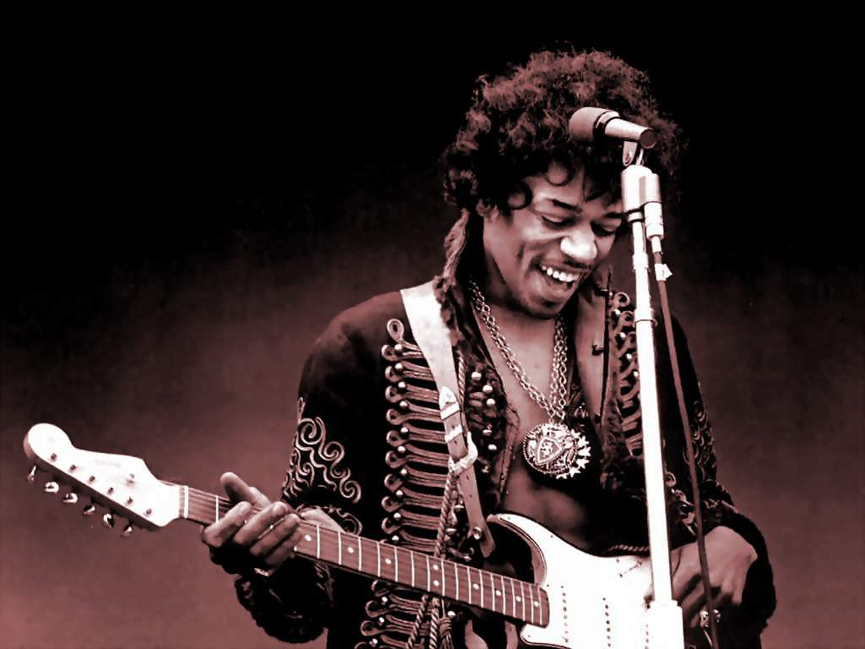
Музика хіпі
Grateful Dead
Jefferson Airplaine
Quicksilver Messenger Service
Джимі Хендрикс
Дженіс Джоплін
The Beatles
Джон Леннон
The Doors
Джим Моррісон
Hair (мюзикл)

Slide 13


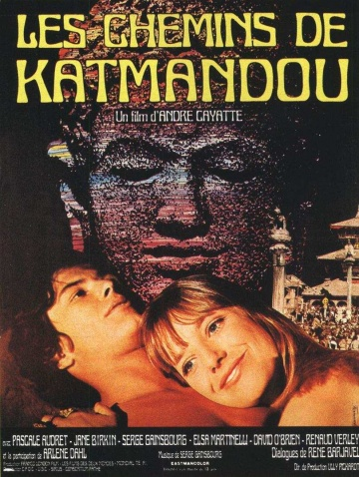

Фільми хіпі
Трип (1967) — реж Роджер Корман
Псих-аут (1968) — реж. Річард Раш
Easy Rider (1969) — реж. Денніс Хопер
Дороги Катманду (1969) — реж. Андре Кайат (Франція—Італія)
Забриски Пойнт (1970) — реж. Мікеланджело Антоніоні
Волосся (1979) — реж. Мілош Форман
Форест Гамп (1994) — реж. Роберт Земекіс
Дом Солнца (2010) — реж. Гарик Сукачов (Росія)

Slide 14
Книги хіпі
Генрі Девід Торо «Уолден або життя в лісі» (1854)
Герман Гессе «Сіддхартха» (1922), «Паломництво в країну Сходу» (1932), «Гра в бісер» (1943)
Халіль Ґібран «Пророк» (1923)
Олдос Хакслі «Цей прекрасний новий світ» (1932), «Двері сприйняття» (1954)
Вільям Берроуз «Джанкі» (1953), «Голий сніданок» (1959)
Герберт Маркузе «Ерос і цивілізація» (1955)
Джек Керуак «В дорозі» (1957), «Волоцюги Дхарми» (1958), «Підземні» (1958), «Ангели спустошення» (1965)
Аллен Ґінсберґ «Плач» (1956), «Кадіш» (1961)
Роберт Хайнлайн «Чужак в чужім краю» (1961)
Кен Кізі «Пролітаючи над гніздом зозулі» (1962), «Часом нестерпно прагнеш» (1964)
Курт Воннегут «Колиска для кота» (1963), «Дай вам, Боже, здоров'я, містере Розуотер» (1965), «Бійня номер п'ять» (1969)
Тімоті Лірі «Психеделічний досвід» (1964)
Гантер Томпсон «Ангели Пекла: дивна і жахлива сага» (1966)
Річард Бротіган «Рибалки в Америці» (1967), «В гарбузовому цукрі» (1968)
Том Вулф «Електропрохолоджувальний кислотний тест» (1968)
Карлос Кастанеда «Вчення дона Хуана: Шлях знань індіанців які» (1968)
Еббі Гоффман «Революція для приколу» (1968), «Нація Вудстока» (1969), «Вкради цю книгу» (1971)
Теодор Рошак «Створення контркультури» (1969)
Робер Мерль «За склом» (1970)
Джеррі Рубін «Роби це!» (1970)
Рам Дасс «Бути тут і тепер» (1971)
Том Роббінс «Новий придорожній атракціон» (1971)

Slide 15
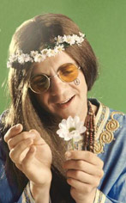
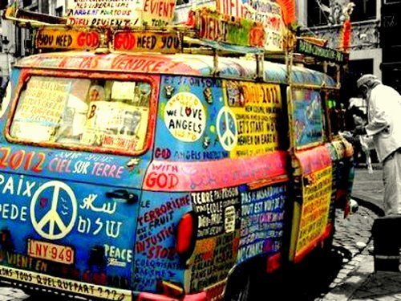
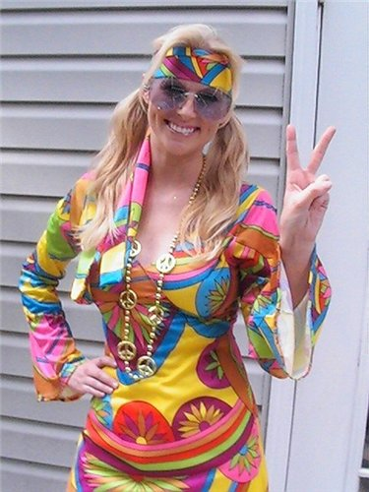
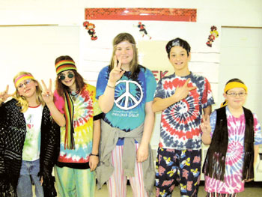
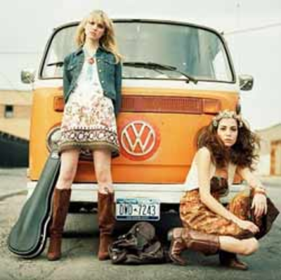
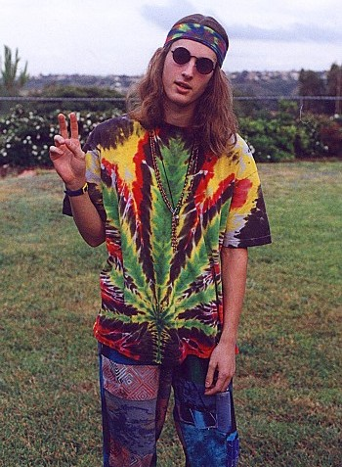
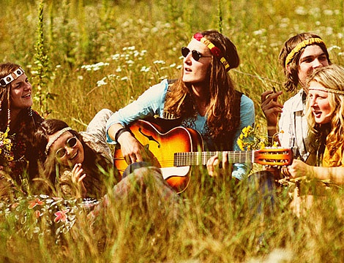
Дякую за увагу!

